Slide 1

2021 计算机科学与技术 生产实习
“点阵式智能笔项目”的图像采集调试模块
答辩人：王丹琳
答辩时间：2021年9月
Notes:
老师们，上午好，我是来自计184班的王丹琳，接下来我将进行我的生产实习答辩，在20天的生产实习中，我完成了点阵式智能笔项目”图像采集调试模块的工作

Slide 2


CONTENTS
01. 项目综述
02. 具体实现
03.项目总结

Slide 3
O N E
项目综述

Slide 4
（一）“点阵式智能笔” 调试项目
“点阵式智能笔”
“点阵式智能笔”是将纸质书写内容同步电子化的产品，纸张上印刷有包含位置坐标信息的点阵，智能笔在书写时，通过集成的微型摄像头拍摄点阵图像，经过动态二值化和单应变换等图像处理和转换，识别出图像特征，解码当前的位置坐标，达到复现书写轨迹的目的。
01
点阵式智能笔
调试模块
02
主要的作用是测试摄像头成像质量、调试图像处理、转换算法和解码算法等。内容包含图像获取、图像展示、图像存储、图像处理和转换、解码。
Notes:
我所做的工作从属于“点阵式智能笔”

Slide 5
（一）项目综述
从RAW8格式到BMP格式的转换
在书写的同时
将图片同步显示出来
图像获取
转换解码
图像存储
图像展示
笔端以40帧/秒的频率，以USB转串口的方式，将图片数据发送到主机，主机进行接受
选择“保存”的时候
可以将图片保存下来

Slide 6
T W O
具体实现

Slide 7
（一）具体实现
01
04
通信收发模块
图像展示模块
03
上位机发送指令、按照帧格式接收数据
实现BMP图像显示功能
图像存储模块
实现BMP图像存储功能
02
处理转换模块
完成从RAW8格式到BMP格式的转换

Slide 8
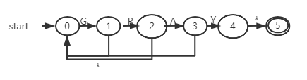
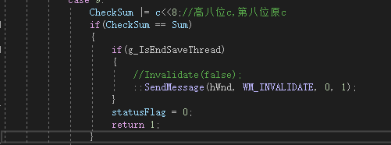
01通信收发模块
图像帧格式
01
有穷自动机
02
：从左到右依次：
‘GRAY’（4字节）+图像数据长度（2字节）+ 预留（4字节）+图像数据+图像数据累加和（short 累加）
short累加和校验
03

Slide 9
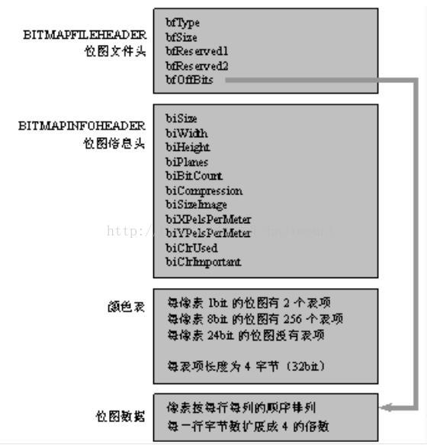
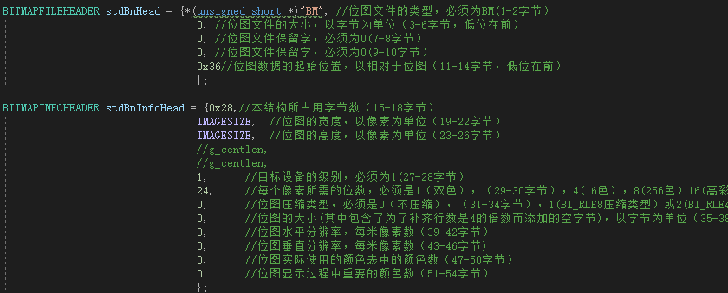
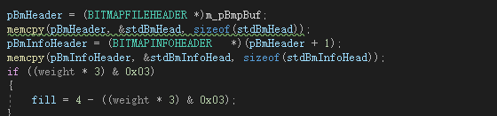
02处理转换模块
Notes:
一种将内存或显示器的图像数据不经过压缩而直接按位存盘的文件格式,故称位图(bitmap),其扩展名为BMP.BMP图像通常有4个部分组成:位图文件头、位图信息头、颜色表、位图数据

Slide 10
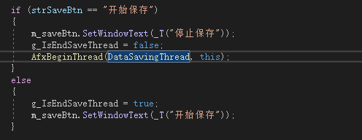
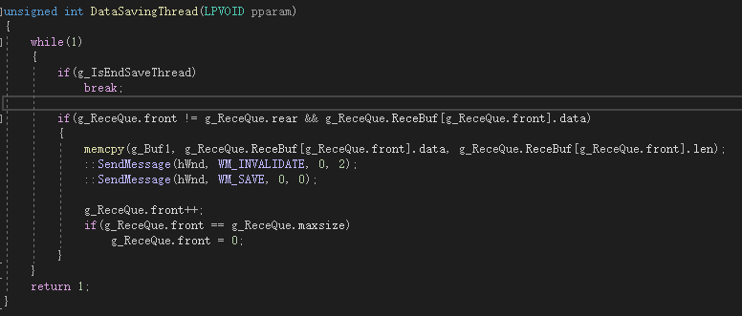
03图像存储模块
Notes:
比如UI中一个按钮触发一个很耗时间的复杂计算，这个计算过程就可以通过一个工作者线程来实现。

Slide 11
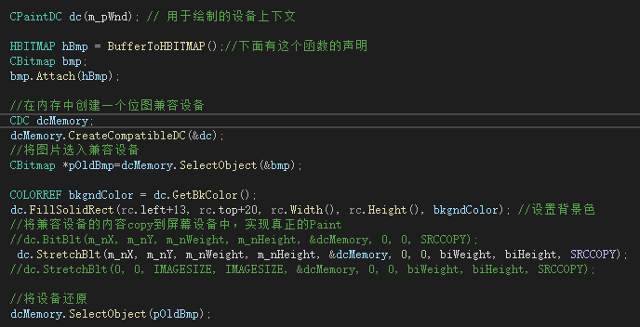
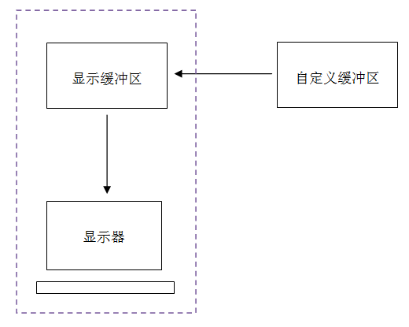
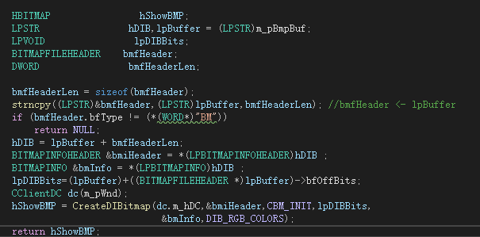
04图像展示模块
双缓存机制
01

Slide 12

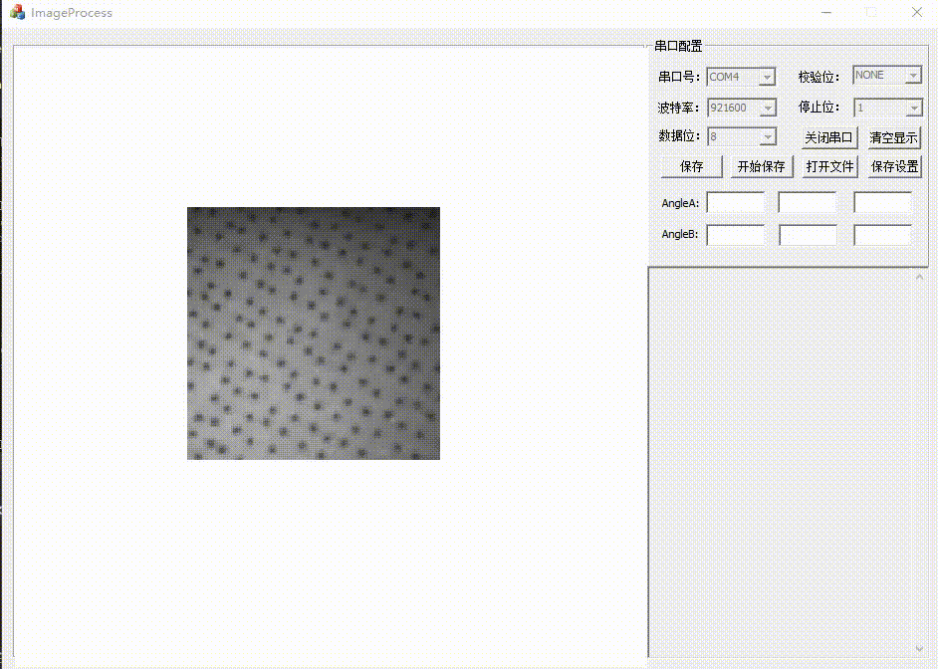
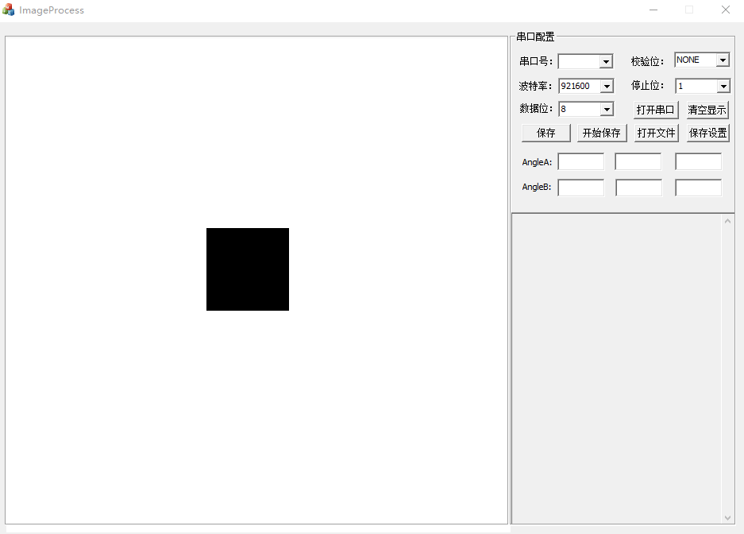
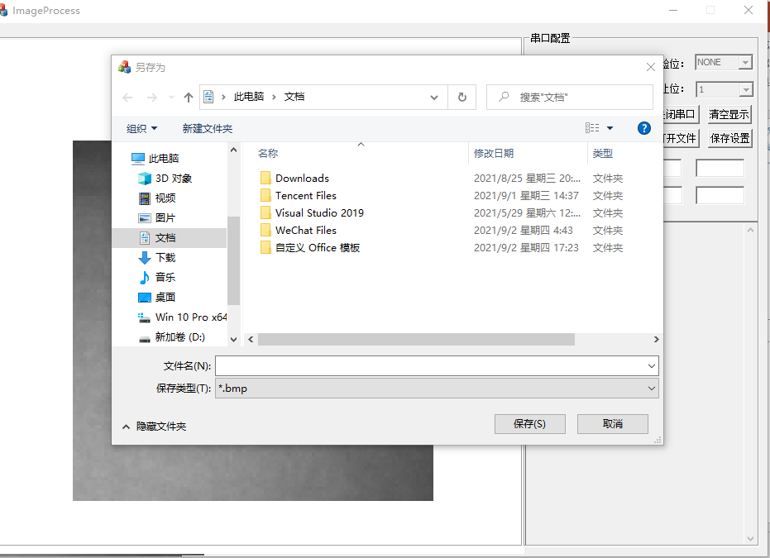
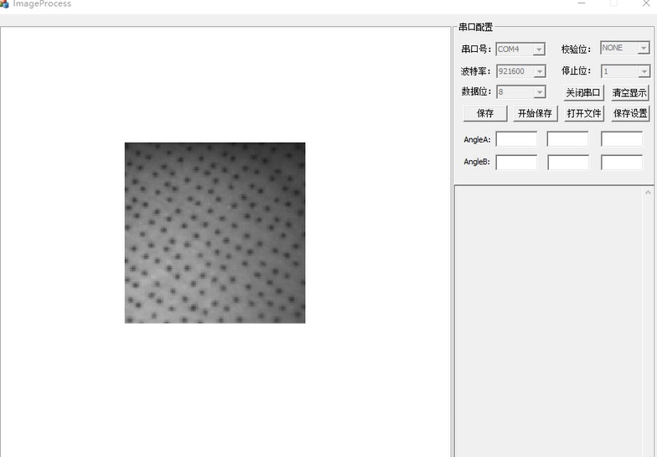
（三）效果展示
图片展示效果
界面
图片保存效果
图片打开效果

Slide 13
F I V E
项目总结

Slide 14
（三）现存不足
串口状态的自动识别。
串口是用usb虚拟的，当前程序需要串口存在之后，手动打开关闭串口，若是没有关闭串口就直接拔插usb线，程序不识别。
最好做到串口只要打开着，就能自动识别是否在线，接收数据。
图像尺寸自动识别。
当前程序只能显示固定大小的图像，实际上图像数据帧是有图像尺寸的字段的，可以根据这个字段值判断图像大小

Slide 15
2021 计算机科学与技术 生产实习
感 谢 您 的 聆 听
答辩人：王丹琳
答辩时间：2021年9月

Slide 16
（三）项目总结
掌握运用BMP图像文件
与Windows对usb接口的访问
相关知识
熟练运用Windows MFC
进行开发
培养动手能力、解决问题能力
提高实践能力、团队合作能力

